Slide 1

课题九
基于 ControlNet 引导的动漫线稿上色
上周问题：1> attention机制
2> conditioning 是怎么加入到运算的
汇报人：高晨超
汇报时间：2023.05.16

Slide 2
汇报内容
上周问题回答
Text-to-image Diffusion
CLIP
Diffusion Model

Slide 3

Attention机制
简化模型
加速计算

Slide 4
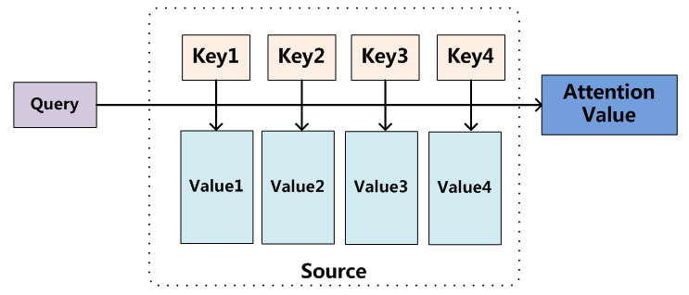

Attention机制
Source的长度

Slide 5
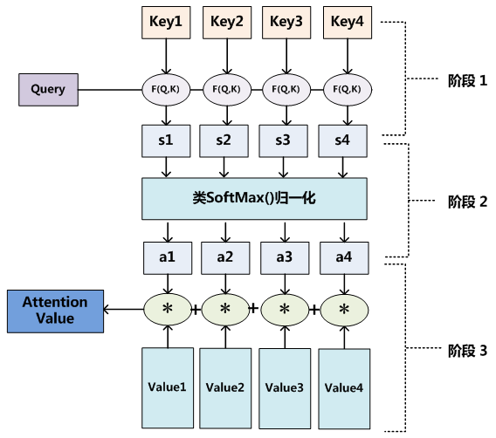
Attention机制
1.根据Query和Key计算两者的相似性
2.对原始分值进行归一化处理
3.根据权重系数对Value进行加权求和

Slide 6
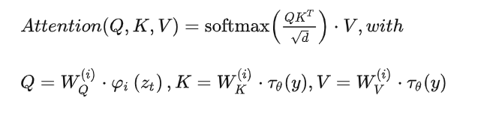
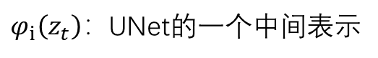
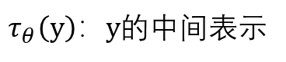
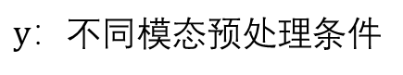
Conditioning
$y：$不同模态预处理条件
$τ_{θ}\left(y\right)：y$的中间表示
$φ_{i}\left(z_{t}\right)：$UNet的一个中间表示

Slide 7
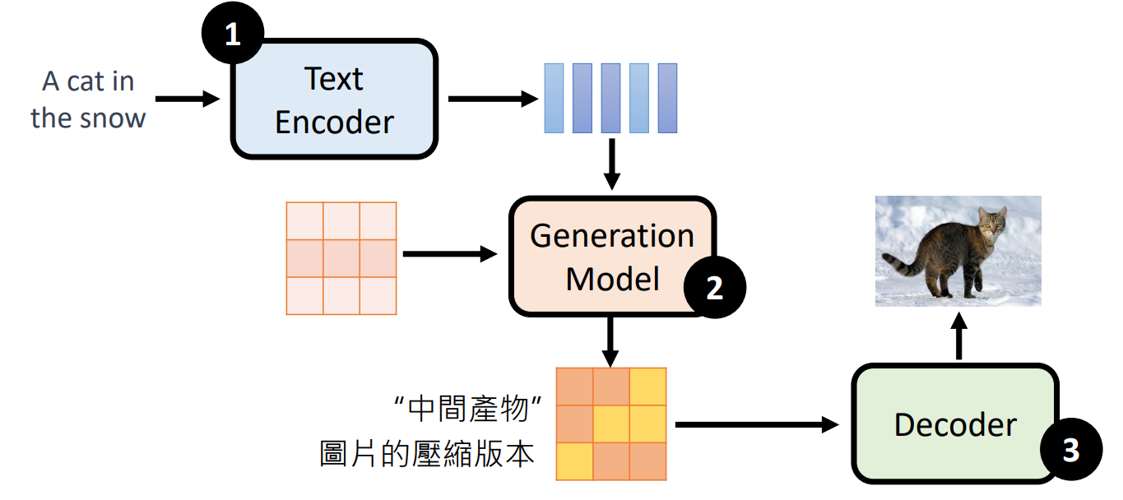
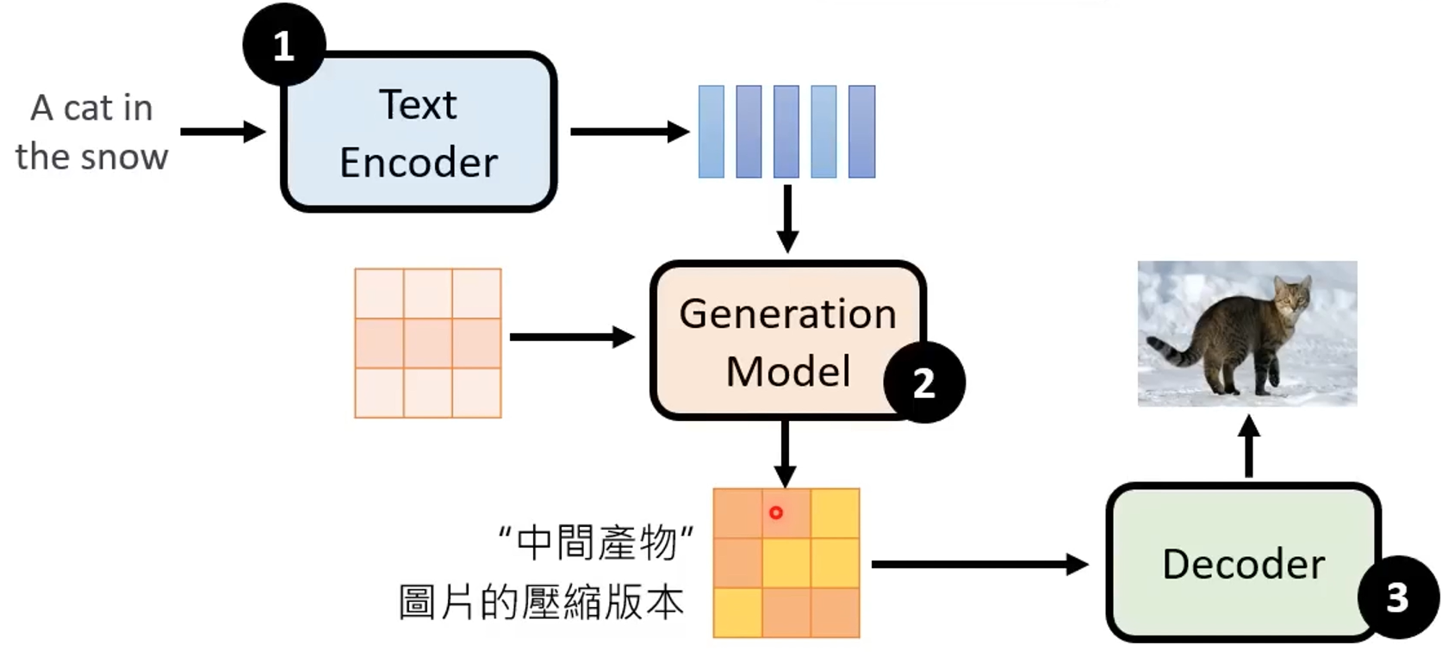
Text-to-image
Latent representation

Slide 8
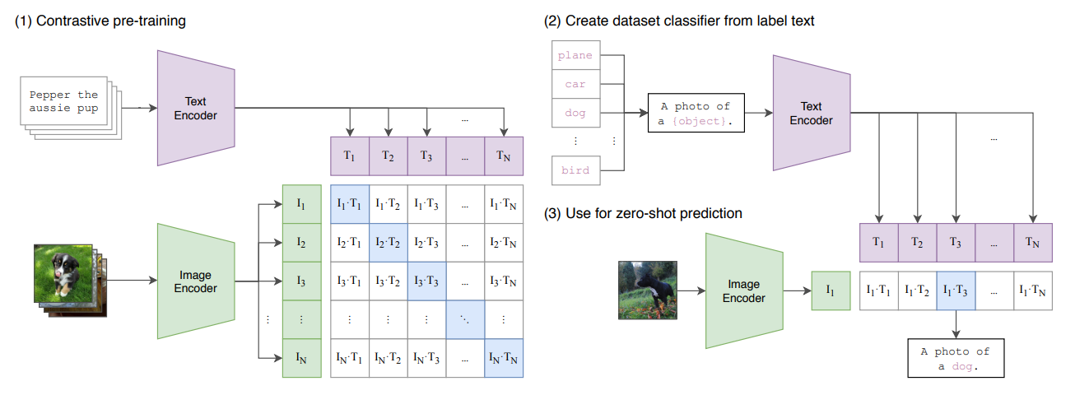
CLIP
Prompt template

Slide 9
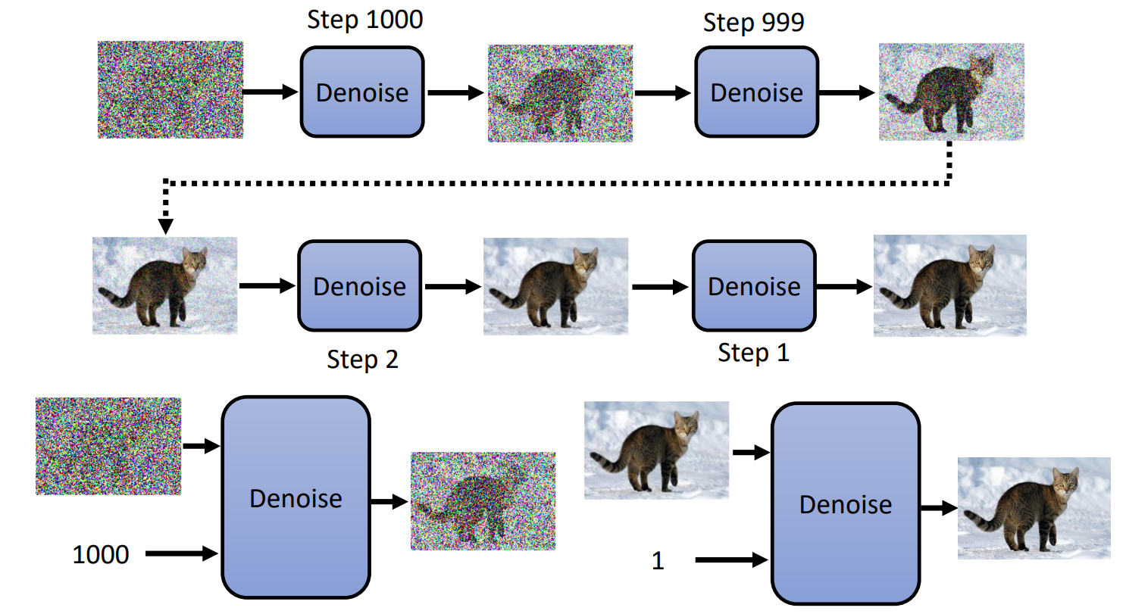
Diffusion Model
Reverse process

Slide 10
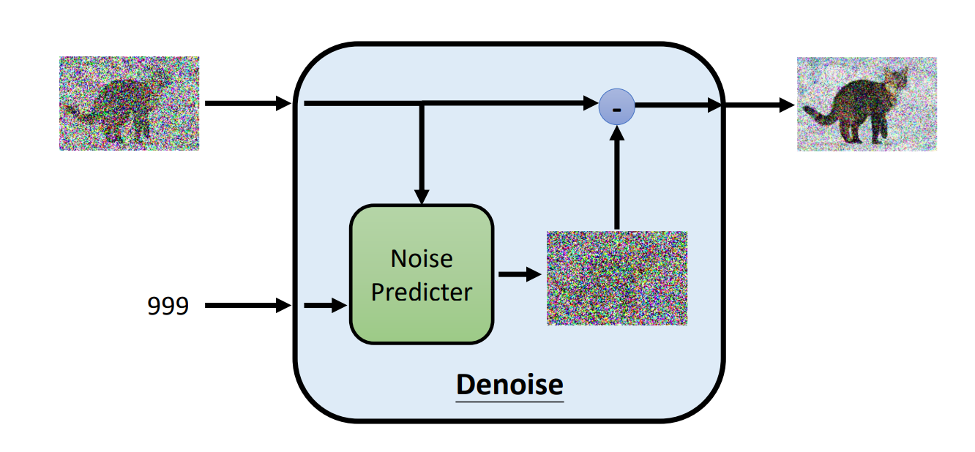
Diffusion Model
Denoise内部做的事情

Slide 11
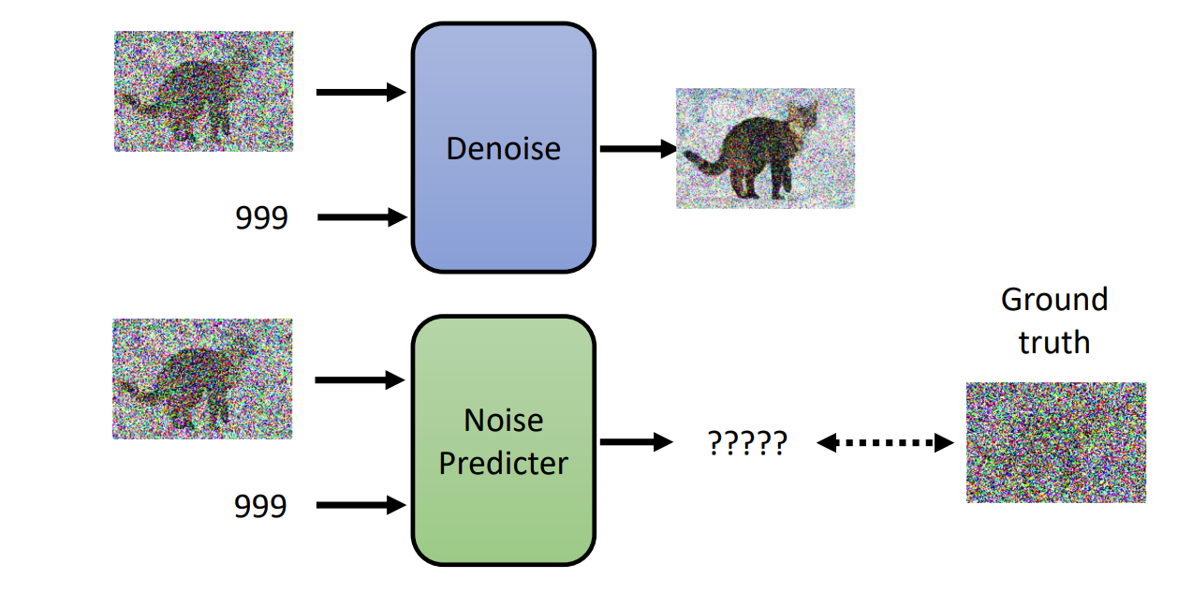
Diffusion Model
如何训练噪声预测器

Slide 12
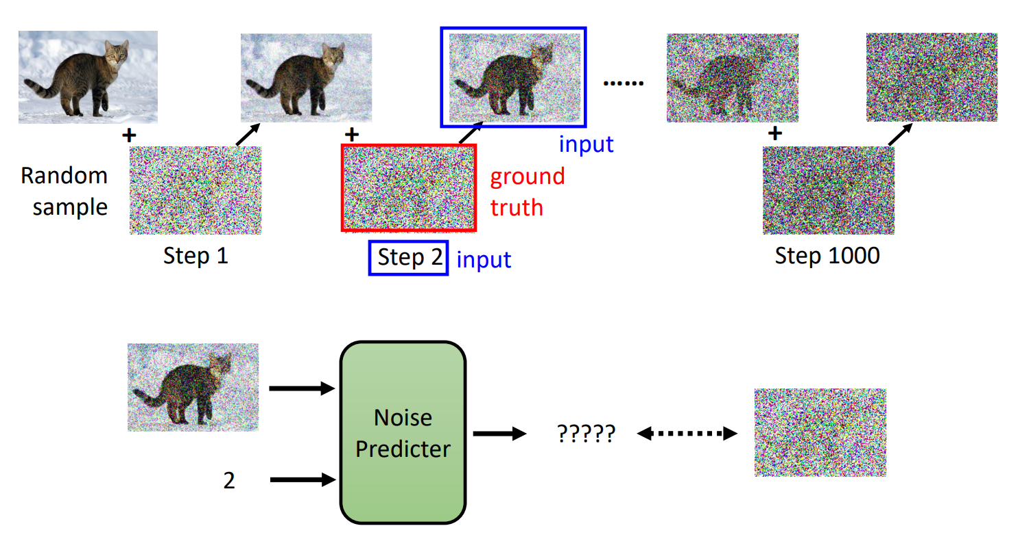
Diffusion Model
Diffusion process

Slide 13
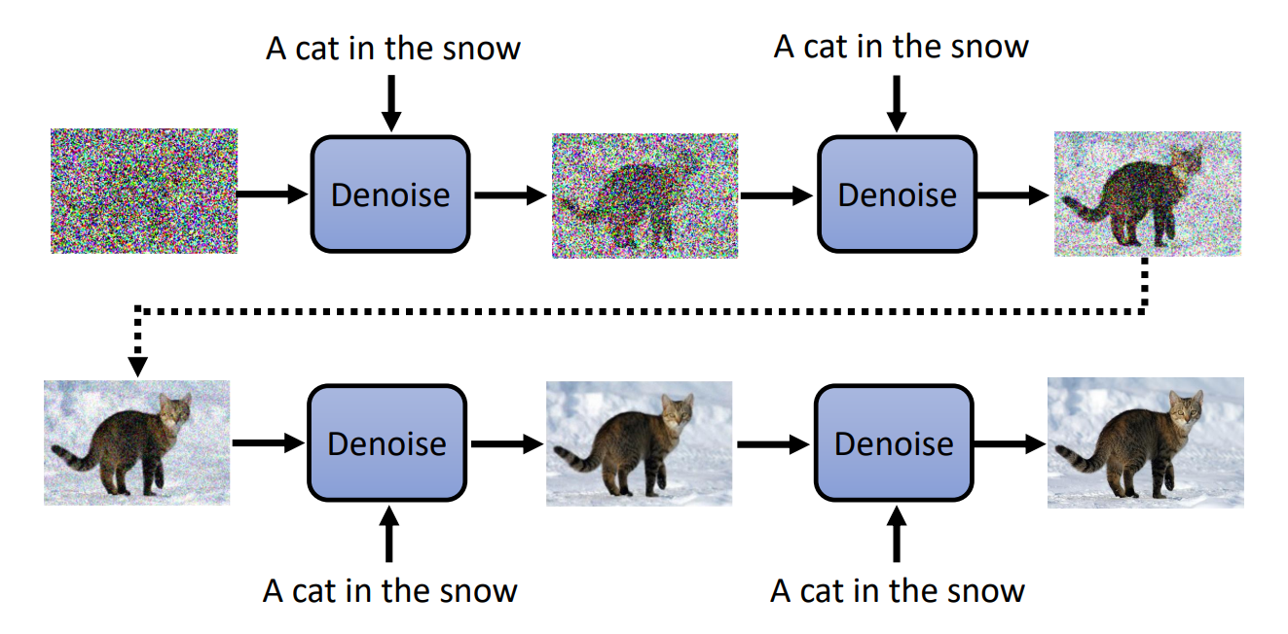
Diffusion Model

Slide 14
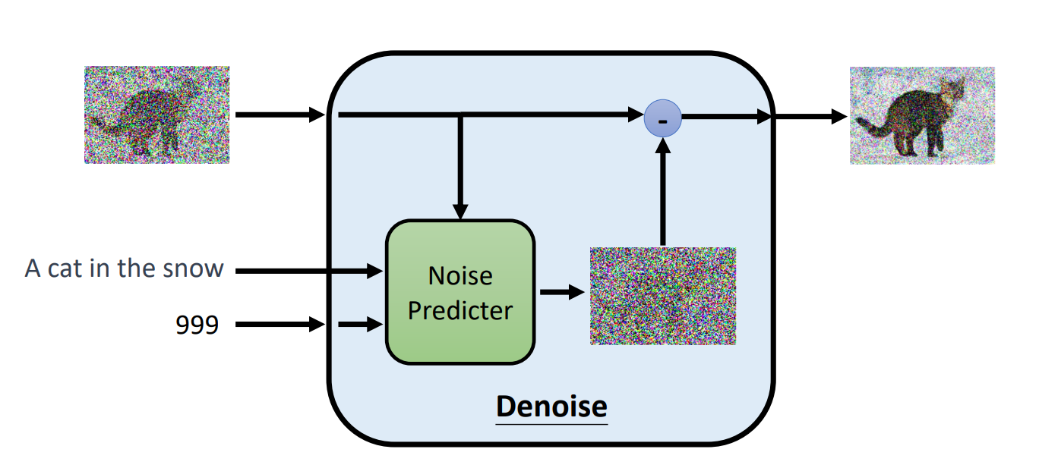
Diffusion Model

Slide 15
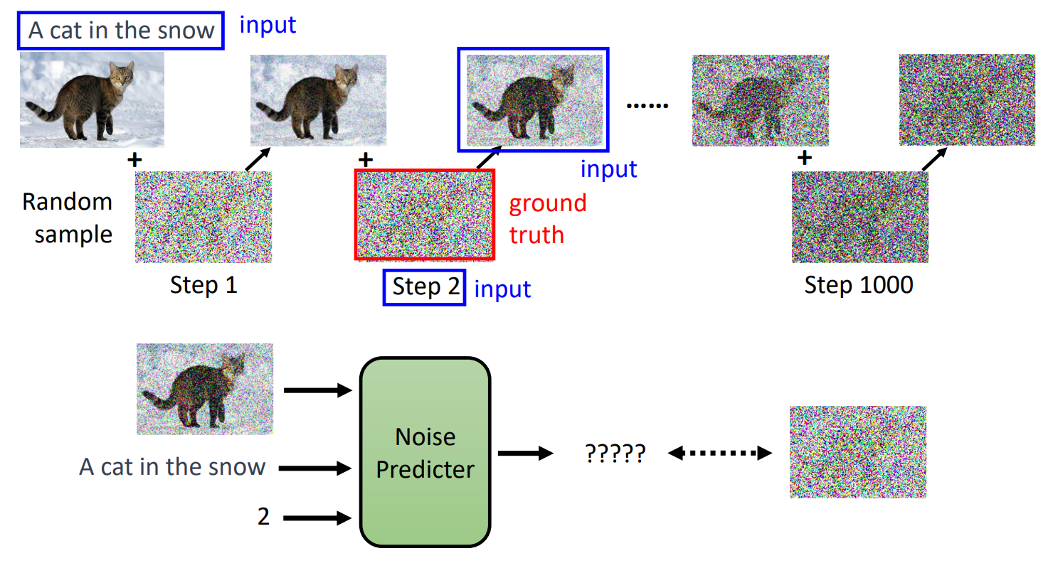
Diffusion Model

Slide 16
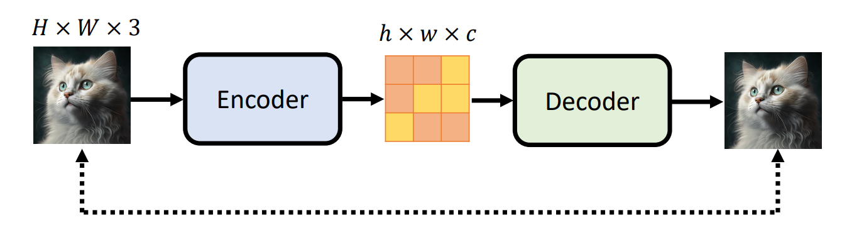
Diffusion Model
Auto-encoder

Slide 17
下周计划
下周任务
继续搜集和理解相关论文内容，总结和提出上色任务的见解
尝试理解代码的逻辑和结构

Slide 18
感谢聆听
汇报人：高晨超
汇报时间：2023.05.16

